Slide 1
PRÉSANSE
Cadrage de la communication :
Poursuivre la pédagogie de l’offre socle de services
Juillet 2023 - mars 2024 (RST)
Document à mettre en lien avec la note de synthèse de Présanse « plan de communication »
Juin 2023

Slide 2
1.
Les campagnes
4
2.
Les vidéos
10
3.
Les contenus dédiés
14

Slide 3
Poursuivre la pédagogie de l’offre socle de services
Outils
1. Les campagnes
2. Les vidéos
3. Les contenus dédiés
Campagne « d’accroche » : retenir l’attention (x13)
Campagne d’information du réseau Présanse (x3) : faire la pédagogie de l’offre
Motion design de présentation de la réforme
Vidéos reportage sur les RST thématisées par volet de l’offre (x3)
Vidéos des tables rondes thématiques sur les 3 volets de l’offre (reportage, témoignage binôme préventeur-bénéficiaire) (x3)
Fiches pédagogiques sur chaque service de l’offre socle (x19)

Slide 4
1. Les campagnes

Slide 5
Poursuivre la pédagogie de l’offre socle de services
Fichiers campagne d’accroche
Les campagnes (1/2)
Campagne « d’accroche » bénéficiaires – travailleurs et entreprises
Une campagne créée par plusieurs Services et mise à disposition, pour interpeler les bénéficiaires sur certains services de l’offre liés à des thématiques spécifiques.
Cibles :
Salariés​,
employeurs​,
cibles professionnelles spécifiques (dirigeants d’entreprise, managers, responsables de ressources humaines, membres du CSE, représentants du personnel), indépendants.
Adhérents prospects.
Grand public.
Contexte d’utilisation : Interpeller le bénéficiaire
Cette campagne doit servir d’accroche auprès du bénéficiaire, elle doit être complétée par des contenus pédagogiques.
Modalités d’utilisation :
Newsletter, encart ou envoi sur un visuel unique
Bannière sur le site internet du SPSTI émetteur
Actualité sur le site internet du SPSTI émetteur
Post dédié sur les réseaux sociaux
Cartes postales ou flyers pour les événements
La campagne est personnalisable. Chaque Service peut y intégrer son logo ainsi que l’URL de son site web.

Slide 6
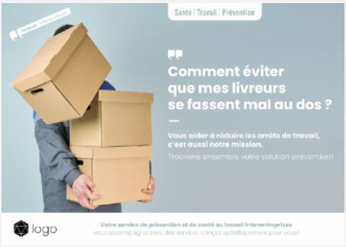
Poursuivre la pédagogie de l’offre socle de services
Fichiers campagne d’accroche
Les campagnes (1/2)
Exemple de campagne « d’accroche » bénéficiaires – travailleurs et entreprises, mise à disposition
Des vignettes, au format légèrement décalé, pour interpeler les bénéficiaires sur certains services de l’offre liés à des thématiques très spécifiques.
Formats disponibles :
Print
Affiches
A4 horizontal
Cartes
Réseaux sociaux et digital
Bannières
Signature mail
Carrousel réseaux sociaux
…

Slide 7
Poursuivre la pédagogie de l’offre socle de services
Fichiers campagne d’information
Les campagnes (2/2)
Campagne d’information sur l’offre socle de services
Cibles :
Salariés​
Employeurs​
Cibles professionnelles spécifiques (dirigeants d’entreprise, managers, responsables de ressources humaines, membres du CSE, représentants du personnel), indépendants.
Adhérents prospects
Grand public
Sphère institutionnelle de l’écosystème Santé au Travail (pilotes du système : OPNI, OSS et Etat)
Contexte d’utilisation : Présenter et donner sens aux 3 volets de l’offre
Cette campagne institutionnelle aux couleurs du réseau Présanse doit permettre d’apporter une cohérence et une vision d’ensemble sur la raison d’être, la nature et l’offre du réseau.
Modalités de déploiement
Affichage in situ dans les SPSTI (print et écrans),
Newsletter du SPSTI émetteur
Signature mail
Bannière sur le site internet du SPSTI émetteur
Actualité sur le site internet du SPSTI émetteur
Post dédié sur les réseaux sociaux
Achat média digital ou print
La campagne est personnalisable. Chaque Service peut y intégrer son logo ainsi que l’URL de son site web.

Slide 8
Poursuivre la pédagogie de l’offre socle de services
Les campagnes (2/2)
Campagne d’information sur l’offre socle de services du réseau Présanse
Raison d’être du réseau
Volet de l’offre présenté
> décryptage
Présentation du réseau
Rappel des 3 volets
Fichiers campagne d’information
Espace personnalisable

Slide 9
Poursuivre la pédagogie de l’offre socle de services
Fichiers campagne d’information
Les campagnes (2/2)
Campagne d’information sur l’offre socle de services
Une campagne composée de 3 visuels correspondant à chacun des volets de l’offre et représentant le binôme bénéficiaire-préventeur.
Formats disponibles :
Print
Format 4x3
Format A3
Format A4
Format A5
Annonces presse (pleine page et demie-page)
Kakemono (x3)
Kakemono version générique
Réseaux sociaux et digital
Cover Facebook, Linkedin et Twitter
Post réseaux sociaux
Signature mail
Animation vidéo des visuels

Slide 10
2. Les vidéos

Slide 11
Poursuivre la pédagogie de l’offre socle de services
Vidéo motion-design
Les vidéos
Motion design de présentation de la réforme de la Santé au Travail
Une vidéo pédagogique présentant les changements induits par la réforme mais également les missions et perspectives de la santé au travail.
Il met en lumière à la fois les nouvelles missions, les nouveaux publics concernés mais également le rapprochement avec la santé publique.
Cibles :
adhérents,
prospects,
grand public,
sphère institutionnelle
Contexte d’utilisation : Illustrer l’action des SPSTI
Illustrer les fondamentaux de l’activité des SPSTI et du réseau en complément des autres formats.
Modalités d’utilisation :
Sites internet,
Réseaux sociaux,
Ecrans des salles d’attente.
Formations / ateliers / interventions

Slide 12
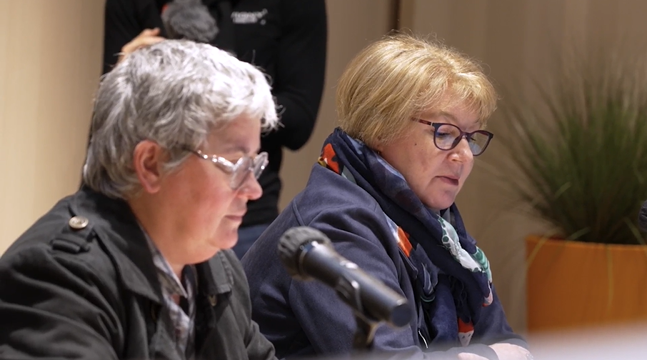
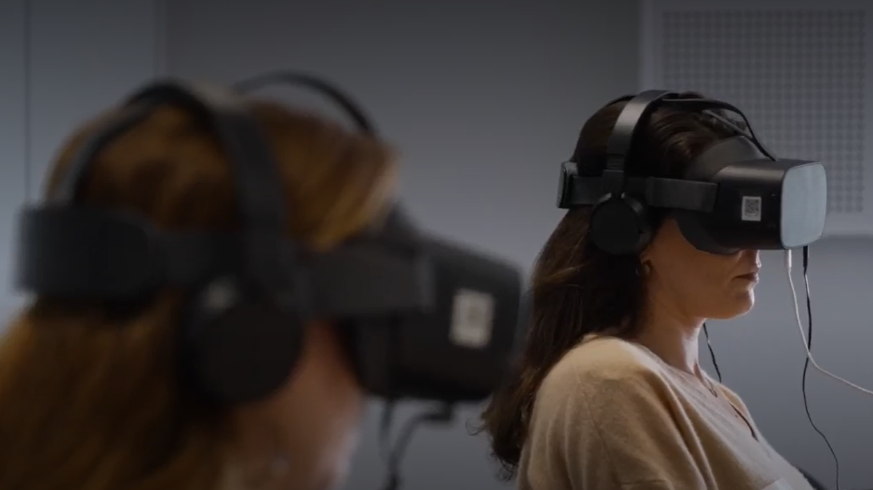
Poursuivre la pédagogie de l’offre socle de services
Vidéos reportages
Les vidéos
Vidéos reportages sur les RST 2023 thématisées par volet de l’offre
3 vidéos reportages tournées dans des Services à l’occasion de la semaine des Rencontres Santé-Travail.
Chaque vidéo a pour thème l’un des trois volets de l’offre socle de services : prévention des risques professionnels, suivi individuel de l’état de santé et la prévention de la désinsertion professionnelle.
Elles permettent de mettre en lumière l’action concrète des SPSTI via le prisme de l’offre de service.
Cibles : adhérents, prospects, grand public, sphère institutionnelle
Contexte d’utilisation : illustrer de façon incarnée les activités des SPSTI et du réseau en complément des autres formats.
Modalités d’utilisation :
Sites internet,
Réseaux sociaux,
Ecran / salles d’attente des SPSTI,
Formations / ateliers / interventions

Slide 13
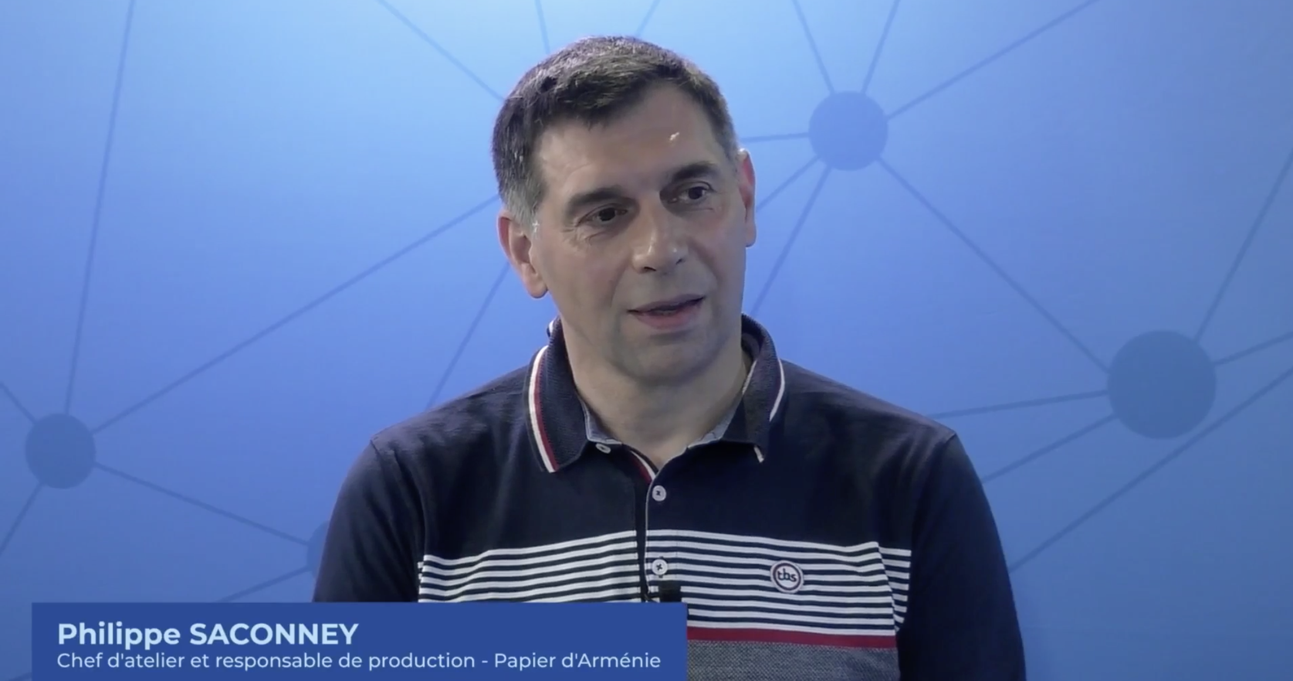
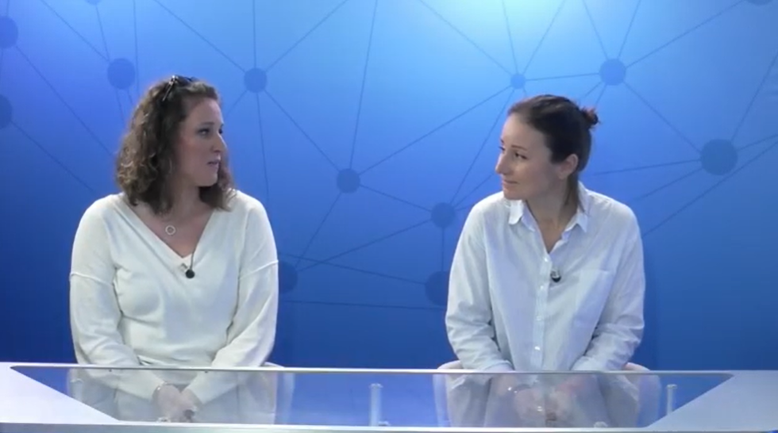
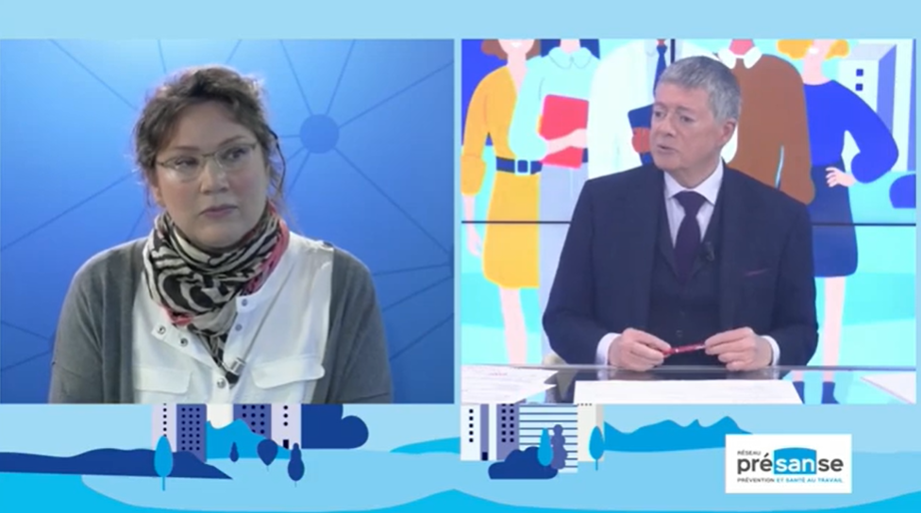
Poursuivre la pédagogie de l’offre socle de services
Vidéos tables rondes RST 2023
Les vidéos
Vidéos des tables rondes des Rencontres Santé-Travail 2023
3 vidéos dédiées chacune à un volet de l’offre socle issues de l’émission nationale des Rencontres Santé-Travail 2023.
Chaque vidéo, d’une trentaine de minutes, comprend le reportage dans les services, un témoignage du binôme bénéficiaire-préventeur, ainsi qu’une conclusion de Martial Brun.
Cibles :
adhérents,
prospects,
grand public,
sphère institutionnelle
Contexte d’utilisation : illustrer de façon incarnée l’activité des SPSTI et du réseau en complément des autres formats.
Modalités d’utilisation :
Sites internet,
Formations / ateliers / interventions

Slide 14
3. Les contenus dédiés

Slide 15
Poursuivre la pédagogie de l’offre socle de services
Fiches offre socle
Les contenus pédagogiques
Les fiches pédagogiques sur les services de l’offre
19 fiches de présentation des services
composant l’ensemble socle de services des SPSTI.
Cibles :
adhérents,
prospects,
Contexte d’utilisation : Expliquer les services
Les fiches ont pour objectif d’expliquer de manière plus détaillée chaque service. Elles doivent être utilisées en complément des campagnes « d’accroche » pour apporter un éclairage réglementaire et technique.
Modalités d’utilisation :
Sites internet
Diffusion in situ
Post RS dédié
Les fiches sont personnalisables

Slide 16
Poursuivre la pédagogie de l’offre socle de services
Fiches offre socle
Les contenus pédagogiques
Les fiches pédagogiques sur les services de l’offre socle
19 fiches de présentation des services composant l’ensemble socle.
Prévenir les risques professionnels
La création et la mise à jour de la fiche d’entreprise
Aide à l’élaboration du Document Unique d’Evaluation des Risques Professionnels (DUERP)
Réalisation d’études métrologiques
Risque chimique : analyse des fiches de données de sécurité
Action de sensibilisation collective à la prévention des risques professionnels
Etude et conseil pour l’aménagement d’un poste de travail
Accompagnement dans la prévention des risques psycho-sociaux
Accompagnement social en cas de risque de désinsertion professionnelle
Intervention suite à un événement grave
Participation aux réunions de CSE/CSSCT relevant des sujet santé, sécurité et conditions de travail
Assurer le suivi individuel de l’état de santé
La visite d’embauche : visite d’information et de prévention ou examen médical d’aptitude
Suivi périodique de l’état de santé du travailleur
La visite à la demande
Visite de reprise après un arrêt de travail
Participation au rendez-vous de liaison entre l’employeur et le salarié pendant l’arrêt de travail
Visite de pré-reprise pendant l’arrêt de travail
La visite de mi-carrière
Suivi post-exposition : la visite de fin de carrière
Participation aux campagnes de vaccination

Slide 17
Synthèse
Principe de déploiement

Slide 18
Dans quel contexte utiliser ces outils ?
Afin de faire la pédagogie de l’offre socle et de communiquer de manière commune et cohérente, il est important d’utiliser chaque outil selon son utilité et son contenu.
Présenter et donner sens aux 3 volets de l’offre
Cette campagne d’information aux couleurs du réseau Présanse doit permettre d’apporter une cohérence et une vision d’ensemble sur la raison d’être, la nature et l’offre du réseau.
Interpeller le bénéficiaire
Une campagne peut servir d’accroche auprès du bénéficiaire, elle doit être complétée par des contenus pédagogiques.
Expliquer les services
Les fiches ont pour objectif d’expliquer de manière plus détaillée chaque service. Elles peuvent être partagées dans leur forme actuelle mais peuvent également permettre de rédiger des articles plus éditorialisés à partager sur les réseaux sociaux et site internet.
Illustrer l’action des SPSTI
Les différents formats vidéos (motion design, reportages, séquences de l’émission nationale des RST 2023) permettent d’illustrer les fondamentaux de l’activité des SPSTI et du réseau. Ils viennent en complément des autres formats.

Slide 19
S’assurer d’un bon déploiement des outils
Préalable
Les outils de communication doivent être présentés aux équipes en amont de leur publication, afin de faire la pédagogie de leur fonction et modalités de déploiement.
Principe
Ne pas utiliser la campagne d’accroche seule, toujours renvoyer vers du contenu pédagogique : fiches ou contenus dédiés issus des fiches
Essayer de rattacher autant que possible la campagne d’accroche avec les fiches correspondantes
Utiliser pendant toute la durée de campagne (septembre 2023 – mars 2024) les contenus d’information proposés par Présanse : affichage de la campagne d’information au sein des Services, utilisation des covers réseaux sociaux, posts campagnes d’information et vidéos issues des RST (reportages de terrain et séquences), actualités ou posts sur les sites de Services

Slide 20
S’assurer d’un bon déploiement des outils
Septembre 2023 – mars 2024 : faire la pédagogie de l’ensemble socle de services – exemple de déploiement 1
Affichage in situ, cover RS, signature mail, animation salle d’attente etc.
Information offre socle
Fiche «Action de sensibilisation collective à la prévention des risques professionnels »
Contenus
Fiche «Réalisation d’études métrologiques»
Fiche «Visite d’embauche»
Fiche «Visite de mi-carrière»
Fiche «DUERP»

Slide 21
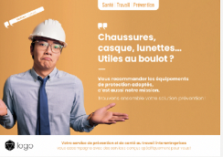
S’assurer d’un bon déploiement des outils
Septembre 2023 – mars 2024 : faire la pédagogie de l’ensemble socle de services- exemple de déploiement 2
Accroche
Visuel «DUERP»
Visuel «Casque, lunettes»
Visuel «5 000km»
Visuel «Comment j’évite que mon gars soit cassé ?»
Fiche «Action de sensibilisation collective à la prévention des risques professionnels »
Contenus
Fiche «Réalisation d’études métrologiques»
Fiche «DUERP»
Fiche «suivi périodique»
Fiche «Visite de mi-carrière»
Affichage in situ, cover RS, signature mail, animation salle d’attente etc.
Information offre socle

